Slide 1
ประมวลจริยธรรมของบุคลากร ในสถาบันอุดมศึกษา และการเสริมสร้างความรู้ความเข้าใจ วัฒนธรรม No Gift Policy
ศาสตราจารย์พิเศษ วิชา มหาคุณ
คณบดี คณะนิติศาสตร์
มหาวิทยาลัยรังสิต

Slide 2
พ.ร.บ.มาตรฐานทางจริยธรรม 2562
ประมวลจริยธรรมข้าราชการพลเรือน
ในสถาบันอุดมศึกษา
บุคลากรและผู้ปฏิบัติงานในสถาบันอุดมศึกษา 2565
แนวทางและคู่มือในการปฏิบัติตน
ของข้าราชการพลเรือนและบุคลากร
ในสถาบันอุดมศึกษา
No Gift Policy
นโยบายการไม่รับของขวัญ
ทรัพย์สินหรือประโยชน์อื่นใด

Slide 3
แนวความคิดหลักของจริยธรรม
ความดี
( GOOD )
ตนเอง
(SELF)
ผู้อื่น
(OTHER)

Slide 4
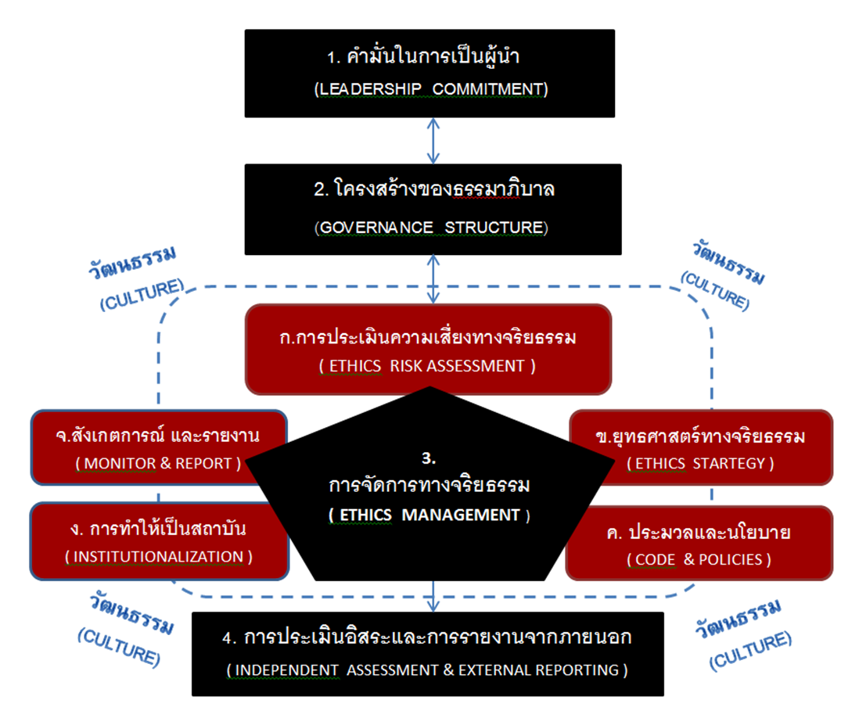
ธรรมาภิบาลของกรอบการทำงานแห่งจริยธรรม (THE GOVERNANCE OF ETHICS FRAMEWORK)

Slide 5
ประมวลจริยธรรมของบุคลากร ในสถาบันอุดมศึกษา
ยึดมั่น ส่งเสริมสนับสนุน และพิทักษ์รักษาสถาบันชาติ ศาสนา พระมหากษัตริย์ และการปกครองระบอบประชาธิปไตยอันมีพระมหากษัตริย์ทรงเป็นประมุข
ซื่อสัตย์สุจริต ตรงไปตรงมา โปร่งใส ตรวจสอบได้ รับผิดชอบต่อหน้าที่ มีจิตสำนึกที่ดีต่อชุมชน สังคม และสิ่งแวดล้อม
กล้ายืนหยัดทำในสิ่งที่ถูกต้องชอบธรรม
ยึดถือประโยชน์ส่วนรวมของประเทศชาติเหนือประโยชน์ส่วนตน ไม่กระทำการในลักษณะขัดกันระหว่างประโยชน์ส่วนบุคคลและประโยชน์ส่วนรวม

Slide 6
ปฏิบัติหน้าที่เต็มกำลังความสามารถ เพื่อให้เกิดผลสัมฤทธิ์ตามเป้าหมาย คำนึงถึงประโยชน์และความคุ้มค่าในการใช้ทรัพยากรของรัฐ
ปฏิบัติหน้าที่ด้วยความเที่ยงธรรม และเสมอภาค ไม่เลือกปฏิบัติอย่างไม่เป็นธรรมต่อบุคคล
ดำรงตนให้เป็นที่ยอมรับและเชื่อถือศรัทธาของประชาชนปฏิบัติตนเป็นพลเมืองดี ด้วยการเคารพกฎหมายและมีวินัย
ต้องยึดมั่นในจรรยาบรรณวิชาชีพ หากบุคคลนั้นเป็นผู้ประกอบวิชาชีพ ซึ่งต้องยึดถือหรือปฏิบัติตามจรรยาบรรณวิชาชีพ

Slide 7
No Gift Policy นโยบายการไม่รับของขวัญ ทรัพย์สินหรือประโยชน์อื่นใด
การรับของขวัญ หรือประโยชน์อื่นใด ในหลักสากลถือว่าเป็นการขัดกันระหว่างประโยชน์ส่วนบุคคล และประโยชน์ส่วนรวม ตาม พรบ.ว่าด้วยการป้องกันและปราบปรามการทุจริต 2561 มาตรา 126-128 มีลักษณะเป็น “คอร์รัปชันสีเทา” (Gray Corruption) กล่าวคือ คนบางส่วนเห็นว่าควรถูกลงโทษ แต่คนบางส่วนเห็นว่าไม่ควรถูกลงโทษ เพราะยังไม่เข้าลักษณะความผิดตามประมวลกฎหมายอาญา ข้อหาเรียกรับ หรือยอมจะรับสินบน และให้สินบน

Slide 8
ในสายตาของชาวตะวันตกเห็นว่า การขัดกันแห่งผลประโยชน์เป็นรากเหง้าของการใช้อำนาจโดยมิชอบของเจ้าพนักงานของรัฐซึ่ง
เป็นผู้ดำรงตำแหน่งสาธารณะ จึงต้องมีการควบคุมแยกผลประโยชน์ส่วนตนออกจากกระบวนการตัดสินใจที่เกี่ยวข้องกับผลประโยชน์ส่วนรวม โดยเฉพาะกลไกในการเปิดเผยข้อมูลในการรับของขวัญหรือทรัพย์สินหรือประโยชน์อื่นใดของเจ้าพนักงานของรัฐ เพื่อให้ประชาชนสามารถตรวจสอบการใช้อำนาจของเจ้าพนักงานของรัฐว่าเป็นไปโดยชอบหรือไม่

Slide 9
การแสวงหาผลประโยชน์ส่วนตน แม้ได้รับความคุ้มครองตามหลักเสรีภาพของปัจเจกบุคคล แต่อาจก่อให้เกิดความเสียหายต่อกระบวนการพิจารณาหรือการใช้ดุลพินิจของผู้ดำรงตำแหน่งสาธารณะ จึงต้องระมัดระวังมิให้มีการใช้อิทธิพลหรืออำนาจภายนอก หรือสิ่งล่อใจอันไม่เหมาะสม เพื่อให้สามารถตัดสินใจได้อย่างเป็นอิสระ และไม่มีส่วนได้เสีย

Slide 10
นโยบายไม่รับของขวัญ หรือทรัพย์สินหรือประโยชน์อื่นใด มีวัตถุประสงค์เพื่อ :
ควบคุม และลดความเสี่ยงของอิทธิพล หรือแรงจูงใจ โดยเฉพาะทางเศรษฐกิจ
ป้องกันความเสียหายที่จะเกิดขึ้นจากการตัดสินใจของผู้มีอำนาจในการใช้ดุลพินิจ ให้มีอิสระ และเป็นธรรมให้มากที่สุด
ลดการแสวงหาผลประโยชน์ส่วนตนซึ่งอาจละเมิดต่อจริยธรรม และกฎหมายอันเนื่องจากเป็นผลประโยชน์ระดับรอง จนต้องละทิ้งคุณธรรมในการปฏิบัติหน้าที่สาธารณะอันเป็นผลประโยชน์หลัก

Slide 11
หลักปฏิบัติของเจ้าพนักงานแห่งรัฐ
ต้องกระทำการโดยยึดประโยชน์ส่วนรวมของรัฐ และประชาชนเป็นใหญ่
ใช้อำนาจหน้าที่ โดยสุจริต และเที่ยงธรรม
ไม่กระทำการใดที่ก่อให้เกิดความไม่น่าเชื่อถือหรือความไม่ไว้วางใจในการปฏิบัติราชการ
ไม่รับ หรือตกลงจะรับอามิสสินจ้าง มาเป็นสินน้ำใจ หรือรางวัลตอบแทน เพื่อการใช้อำนาจตามตำแหน่งหน้าที่โดยไม่สุจริต
ไม่แสวงหาผลประโยชน์ หรือทรัพย์สินจากการเป็นเจ้าพนักงานของรัฐ โดยรับสินน้ำใจ หรือรางวัลตอบแทน เพื่อแลกเปลี่ยนกับการบริการตามหน้าที่ที่ต้องปฏิบัติ

Slide 12
ขอบคุณ

